Slide 1
Drop box
إعداد : سارة اليوسف

Slide 2
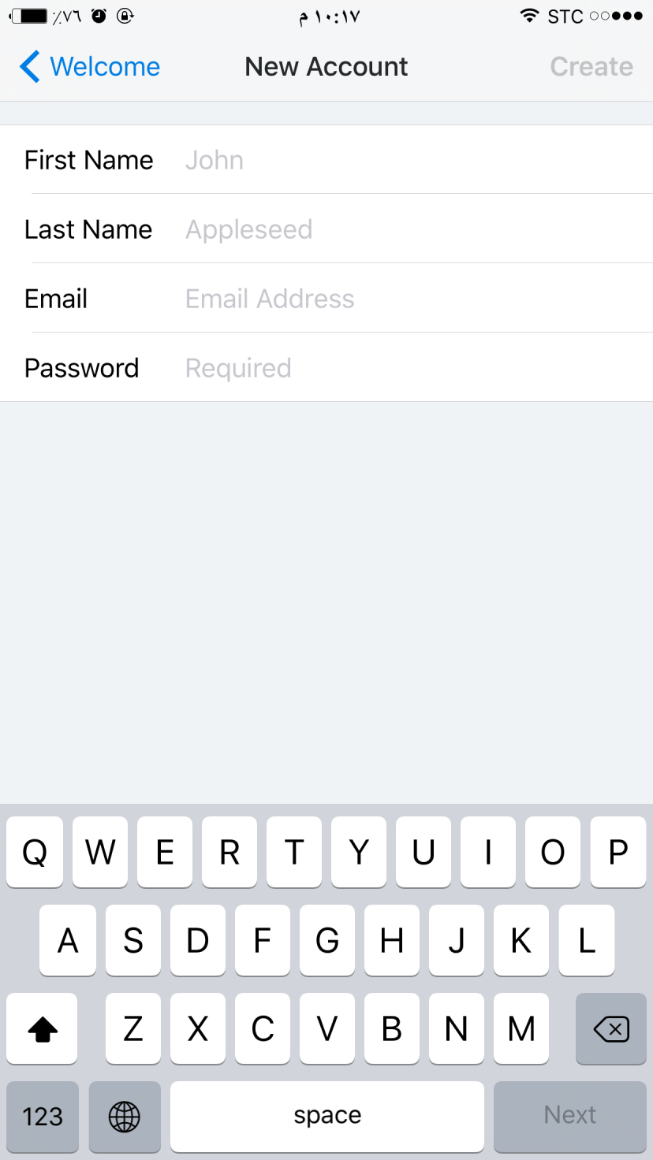
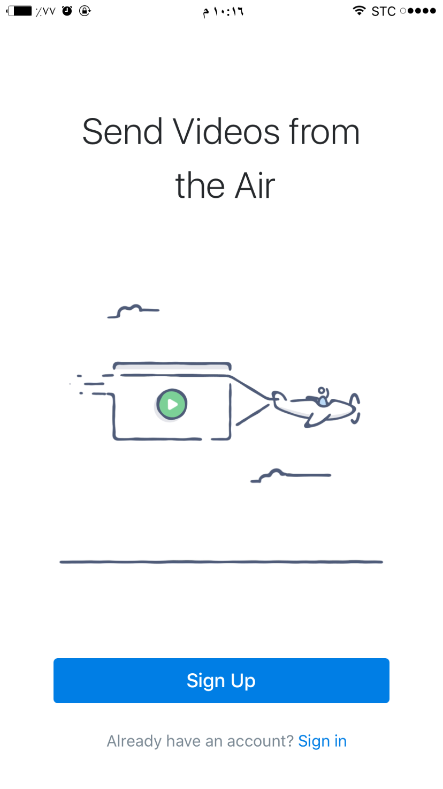
☹
☹

Slide 3
الموافقة على ربط الصور الشخصية بالبرنامج
☹

Slide 4
1. التي استخدمت مؤخراً
2. ملف
3. الصور
4. فتح الملفات دون الاتصال بالشبكة
5. الإعدادات
1
2
3
4
5

Slide 5
☹

Slide 6
☹
إرسال رابط
جعل الملفات متوفرة دون الاتصال بالشبكة
تغيير الاسم
نسخ
نقل
حذف

Slide 7
عند تنزيل التطبيق على جهازك الشخصي فإن كامل ملفاتك التي تم تنزيلها على التطبيق من الجوال ، ستنتقل على جهازك .
☹

Slide 8
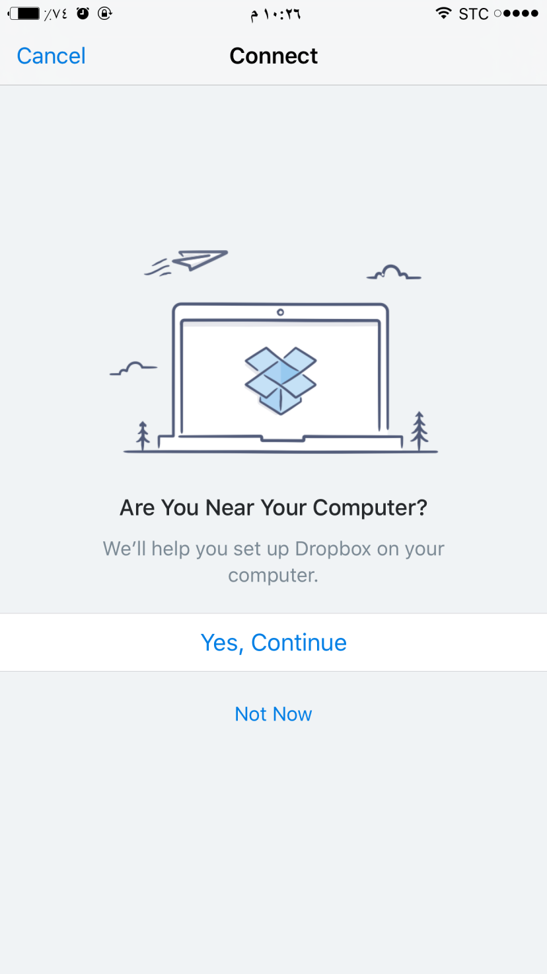
شرح تنزيل التطبيق على جهازك الشخصي
☹

Slide 9
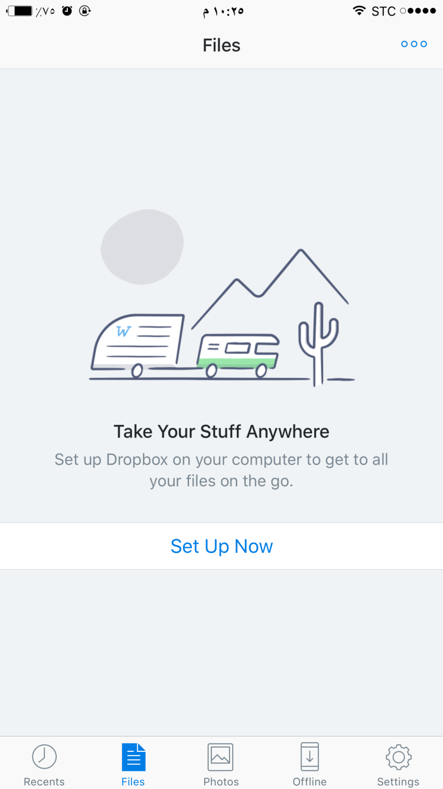
☹

Slide 10
إنشاء ملف جديد
رفع ملف
☹
إنشاء مجلد

Slide 11
الصور
الملفات التي رُبطت بالجهاز

Slide 12
هذه الخاصية خاصة بالصور و الفيديوهات فقط
☹

Slide 13
تمكّنك من فتح الملفات دون الاتصال بالشبكة
☹

Slide 14
المساحة المستخدمة
ربط بالجهاز
ترقية الحساب
رفع الصور مباشرة
رمز القفل
مساعدة
القوانين و الخصوصية
نسخة التطبيق
حذف ما تم البحث عنه مؤخراً
☹

Slide 15
إخبار الأصدقاء عن هذا البرنامج (عبر البريد الإلكتروني)
إرسال رأيك
تسجيل الخروج
☹

